Slide 1




$$ℐ(P_{XT}, R)$$
$$R_{g}$$
$$R$$
$$R_{g}$$

Slide 2


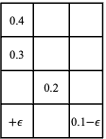

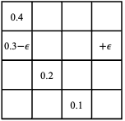




$$ℐ(P_{XT}, R)$$
$$P_{XT}$$
0.4
0.3
 | 0.2
 |  | 0.1
$$P_{XT}+dP_{1}$$
$$R_{g}$$
0.4
0.3$−ε$ |  |  | $$+ε$$
 | 0.2
 |  | 0.1
$$P_{XT}+dP_{2}$$
0.4
0.3
 | 0.2
$$+ε$$ |  | 0.1$−ε$
$$R_{g}$$
$$R$$

Slide 3


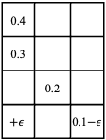

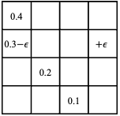




$$ℐ(P_{XT}, R)$$
$$P_{XT}$$
0.4
0.3
 | 0.2
 |  | 0.1
$$R_{g}$$
$$P_{XT}+dP_{2}$$
$$P_{XT}+dP_{1}$$
0.4
0.3
 | 0.2
$$+ε$$ |  | 0.1$−ε$
0.4
0.3$−ε$ |  |  | $$+ε$$
 | 0.2
 |  | 0.1
$$R_{g}$$
$$R$$

Slide 4


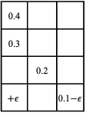






$$ℐ(P_{XT}, R)$$
$$P_{XT}$$
$$P_{XT}+dP_{1}$$
$$P_{XT}+dP_{2}$$
$$R_{g}$$
$$P_{XT}$$
0.4
0.3
 | 0.2
 |  | 0.1
0.4
0.3$−ε$ |  |  | $$+ε$$
 | 0.2
 |  | 0.1
0.4
0.3
 | 0.2
$$+ε$$ |  | 0.1$−ε$
$$R_{g}$$
$$R$$

